Slide 1
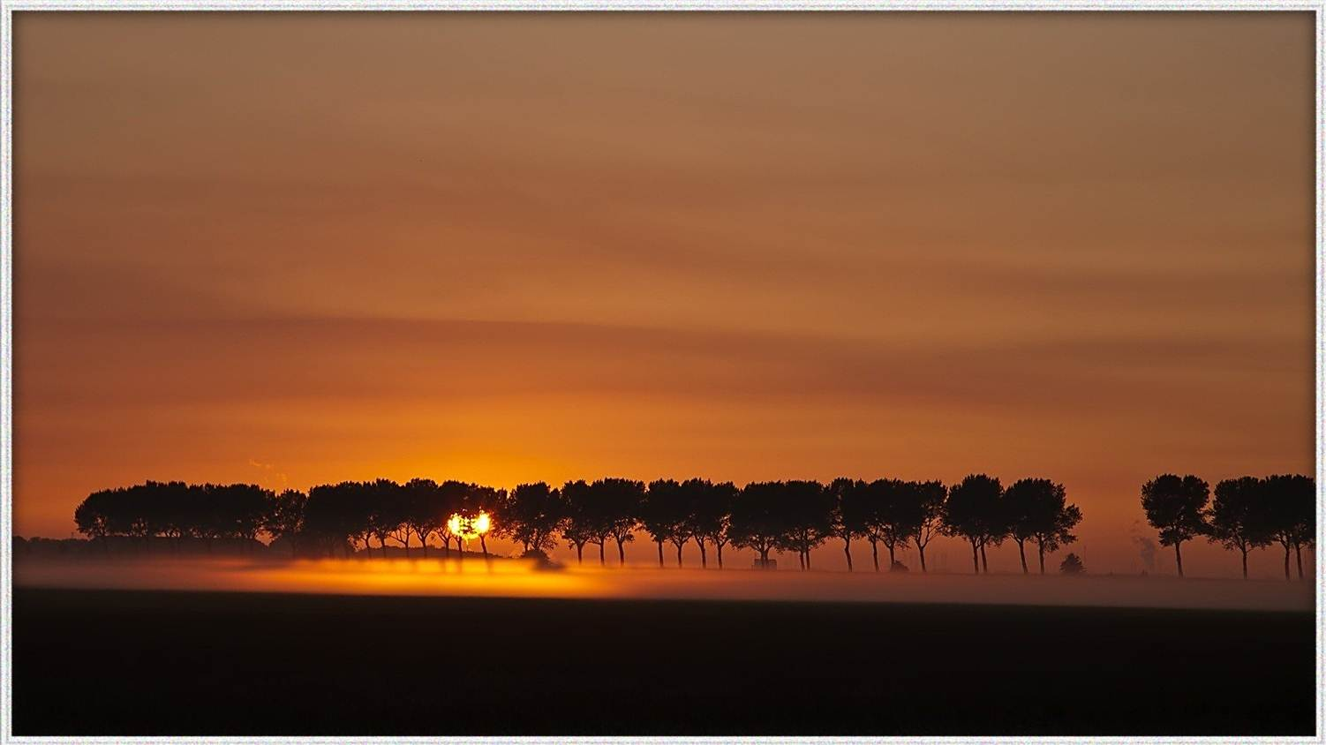




Slide 2
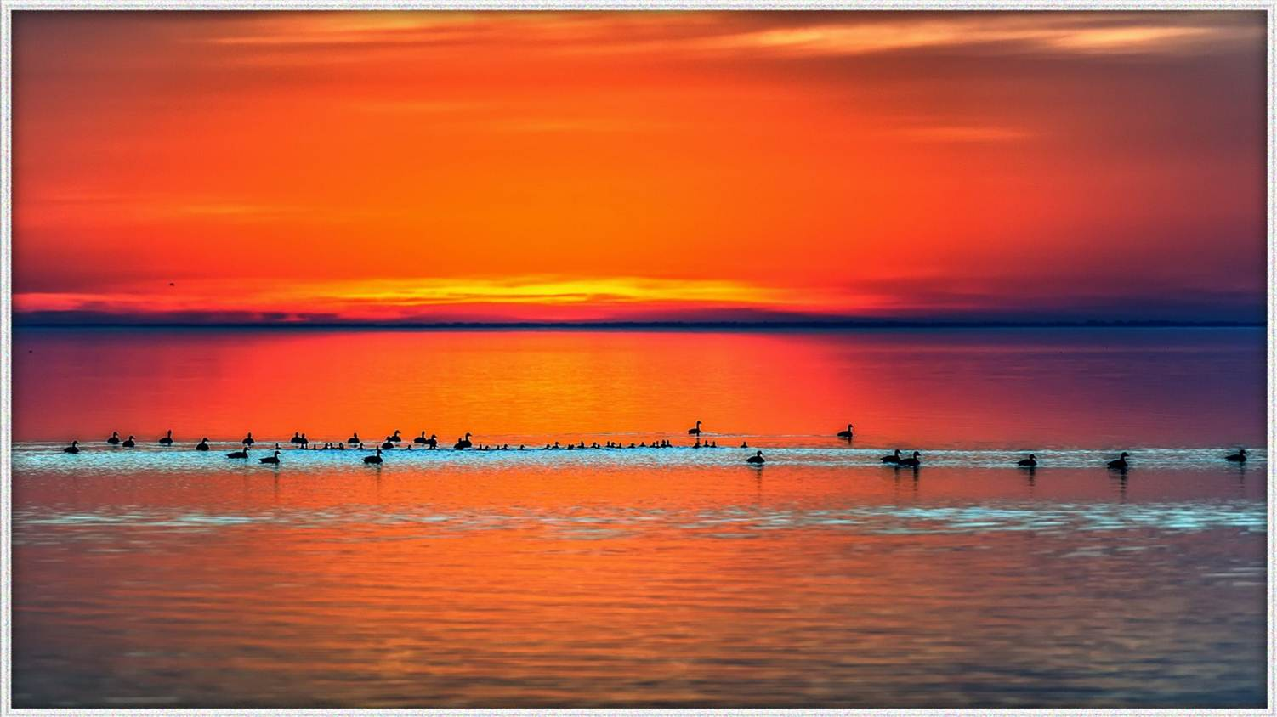
Camina hacia el futuro, abriendo nuevas puertas y probando cosas nuevas, se curioso... porque nuestra curiosidad siempre nos conduce por nuevos caminos. Walt Disney
Siento menos curiosidad por la gente y más curiosidad por las ideas.
Marie Curie

Slide 3
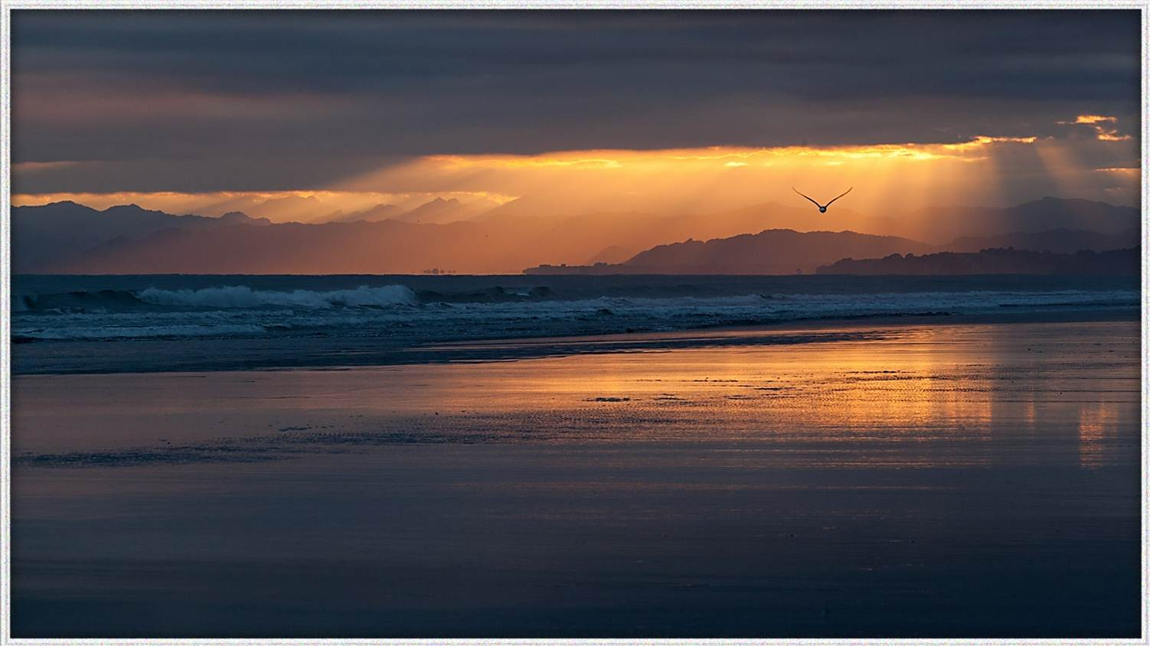
La curiosidad es una de las más permanentes y seguras características de una vigorosa inteligencia.
Samuel Johnson
Lo que me interesa en la vida es la curiosidad, los desafíos, el bueno combate con las victorias y las derrotas. Tengo muchas cicatrices, pero también tengo momentos que jamás habrían ocurrido si no me hubiera atrevido a ir más allá de mis LÍMITES… Paulo Coelho

Slide 4
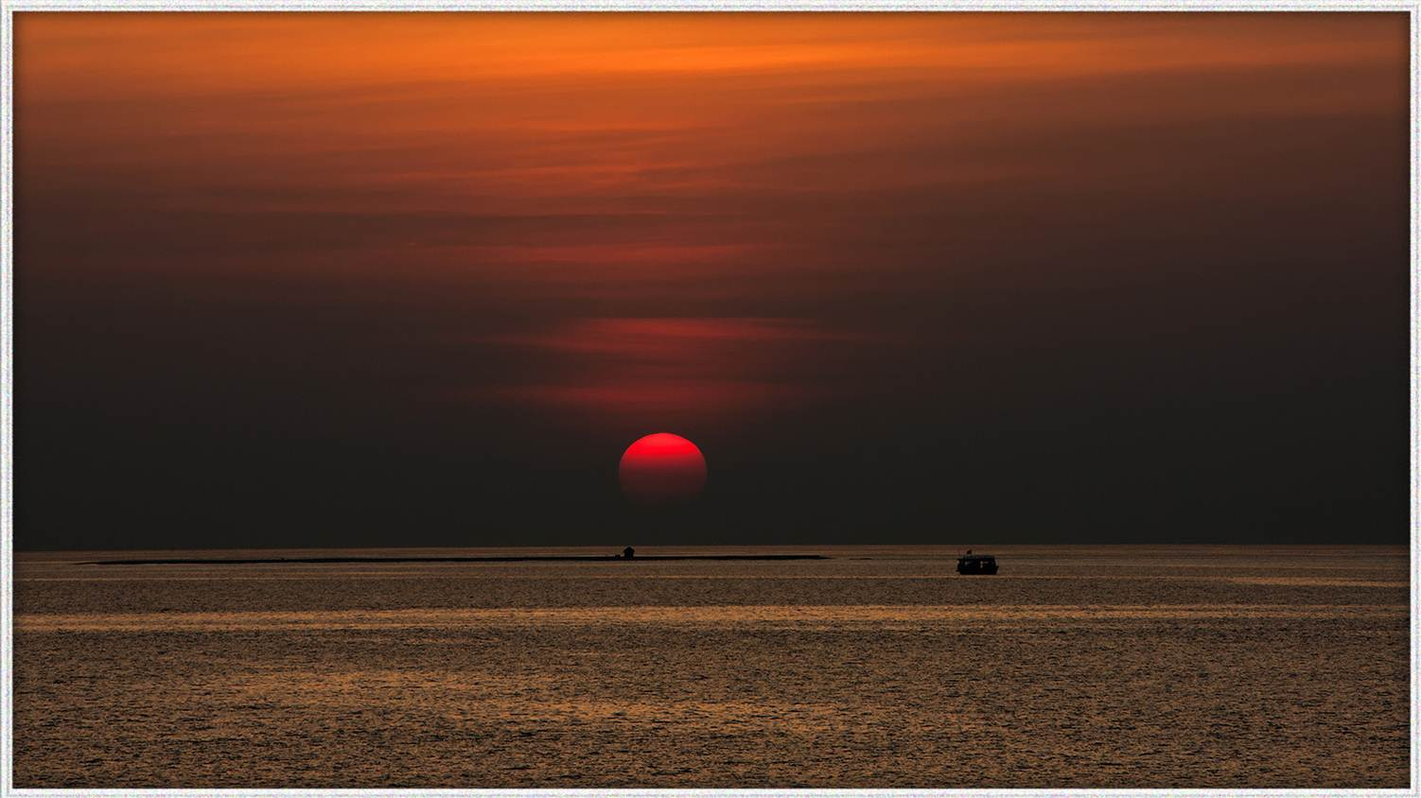
El aburrimiento se cura con curiosidad. La curiosidad no se cura con nada.
Dorothy Parker
La curiosidad vence al miedo más fácilmente que el valor.
James Sthepens
Curiosidad: Impulso humano que oscila entre lo grosero y lo sublime. Lleva a escuchar detrás de las puertas o a descubrir América.
José Ingenieros

Slide 5
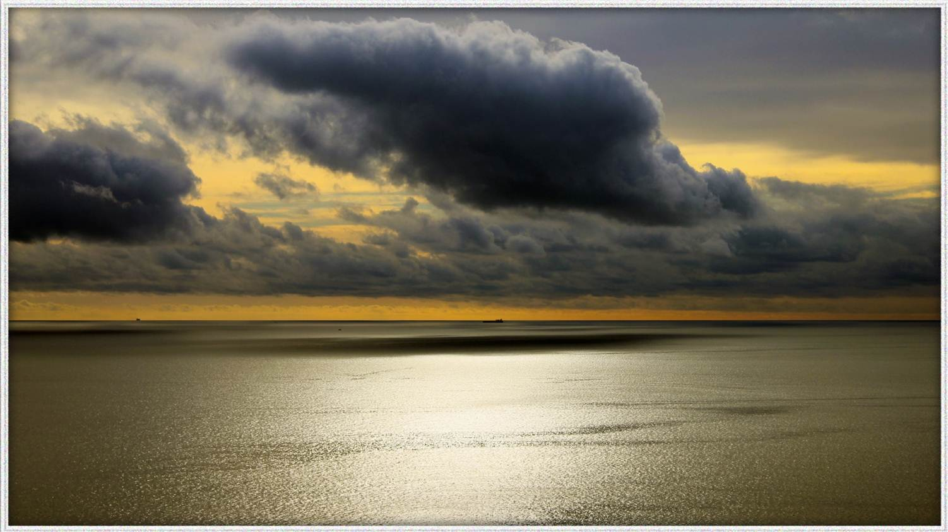
Yo no podría, a ninguna edad, ser feliz estando sentada junto a la chimenea y simplemente mirar. La vida fue propuesta para ser vivida. La curiosidad debe mantenerse viva. Uno no debe nunca, por ninguna razón, volverle la espalda a la vida.
Eleanor Roosevelt
Por suerte, la naturaleza me ha dotado de una curiosidad irracional hasta para las cosas más nimias. Eso me salva. La curiosidad es lo único que me mantiene a flote. Todo lo demás me hunde. ¡Ah! Y la vocación. No sé si sería capaz de vivir sin ella.
Pedro Almodóvar

Slide 6
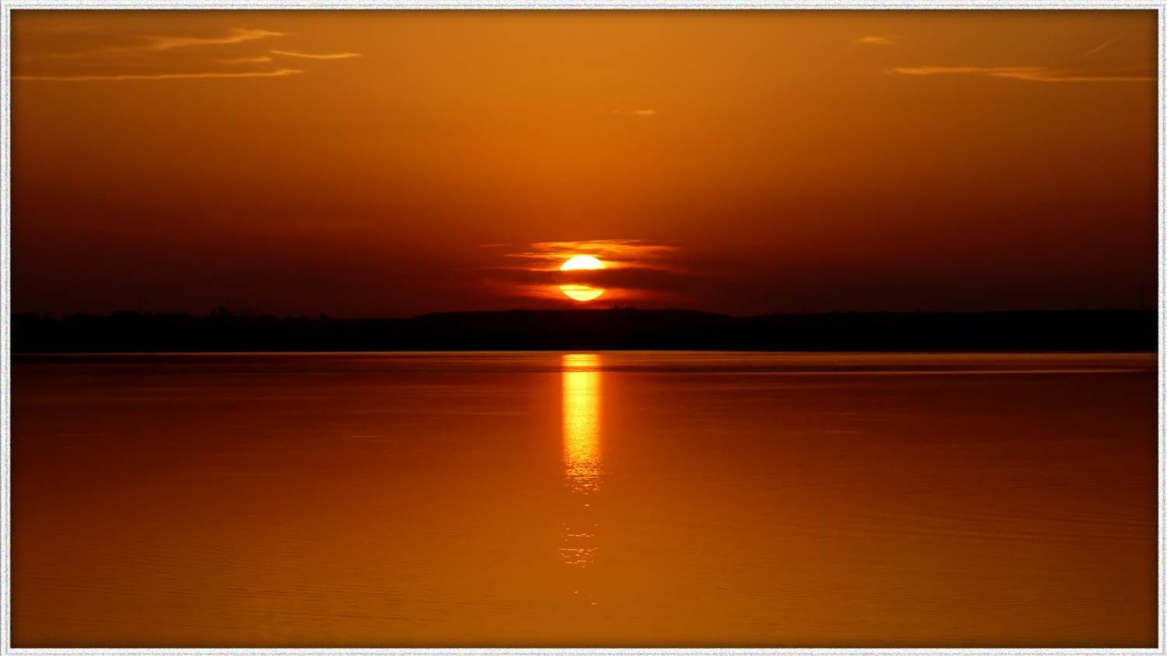
La curiosidad es la base misma de la educación, y si me dicen que la curiosidad mató al gato, digo solamente que el gato murió noblemente.
Arnold Edinborough
El amor está hecho casi enteramente de curiosidad. Y así se explica la brevedad de la mayor parte de los amores, que mueren en cuanto la curiosidad queda satisfecha.
Remy de Gourmon

Slide 7
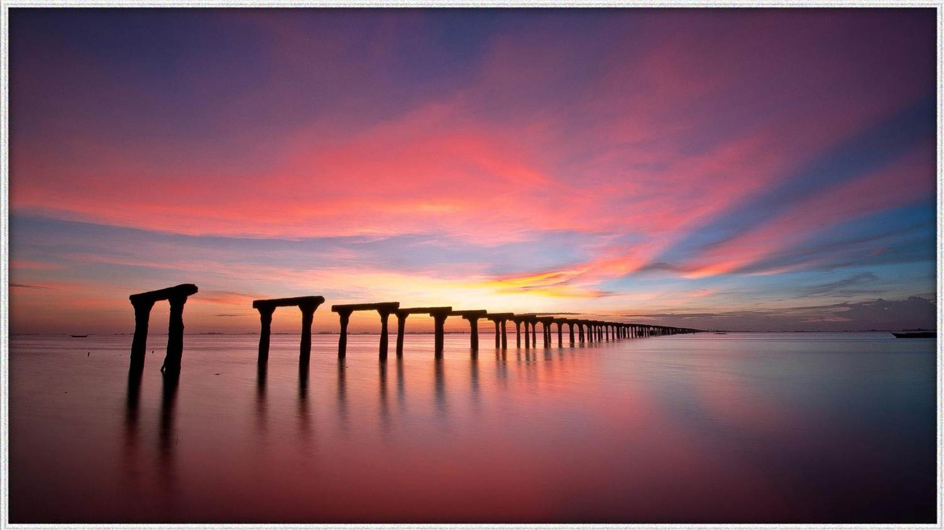
Cuando eres curioso encuentras un montón de cosas interesantes que hacer.
Walt Disney
En cosas que no te va ni te viene, no seas curiosa en hablarlas, ni preguntarlas.
Santa Teresa
El público tiene una curiosidad insaciable de saberlo todo, excepto lo que vale la pena conocer.
Oscar Wilde

Slide 8
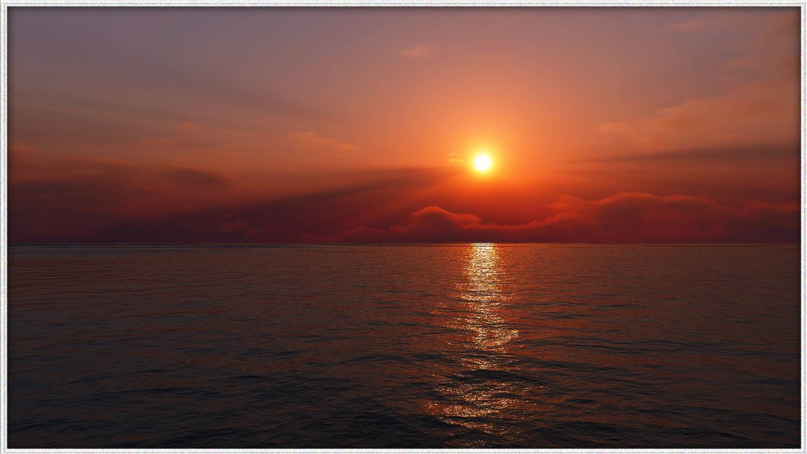
Hay diversas clases de curiosidad: una de interés, que nos lleva al deseo de aprender lo que nos puede ser útil, y otra de orgullo, que proviene del deseo de saber lo que los demás ignoran.
François de La Rochefoucauld
No tengo talentos especiales, pero sí soy profundamente curioso.
Albert Einstein
La curiosidad es hija de la ignorancia y madre de la ciencia.
Vico

Slide 9
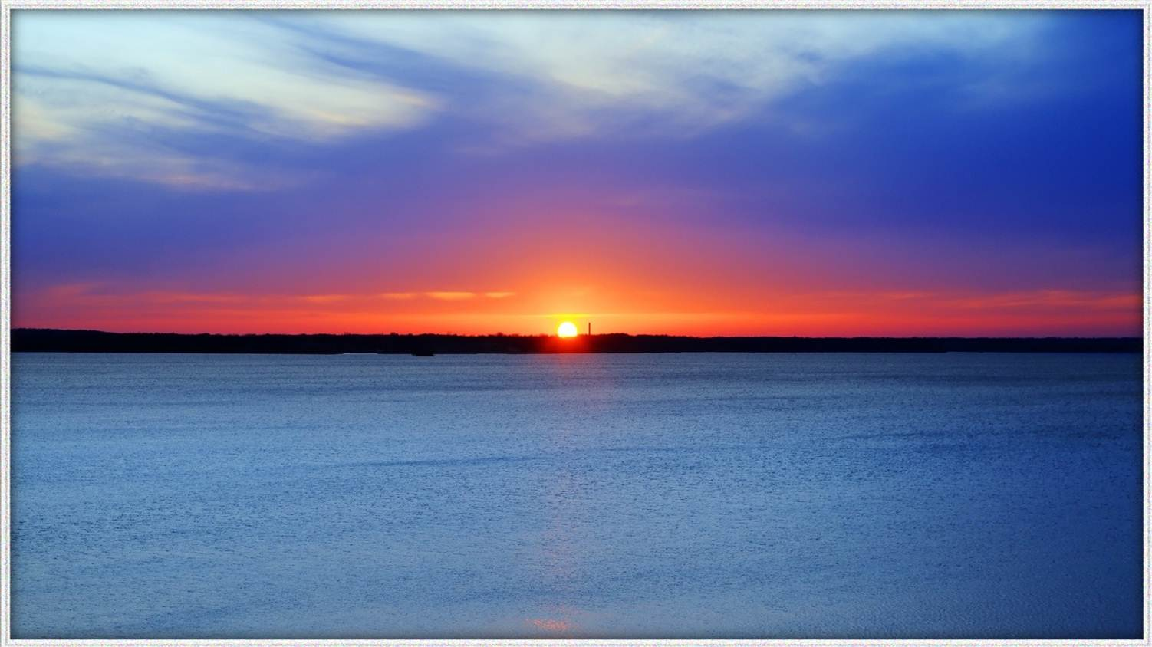
Creo que si, en el nacimiento de un niño, una madre pudiera pedirle al hada madrina dotarlo con el mejor regalo, éste sería la curiosidad
Eleanor Roosevelt
Se ha alcanzado la excelencia como líder cuando la gente lo sigue a uno a todas partes, aunque sólo sea por curiosidad.
Colin Powell

Slide 10
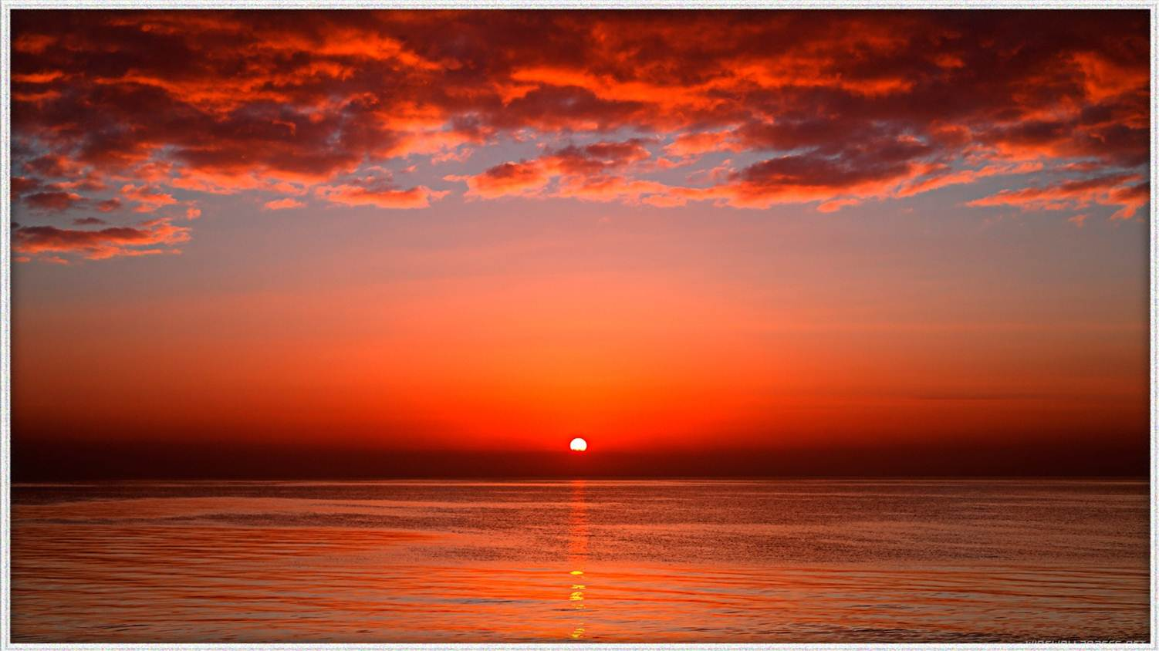
El primer amor es una pequeña locura y una gran curiosidad.
George Bernard Shaw
La curiosidad de los hechos ajenos distrae a uno del cultivo y cuidado de su mismo espíritu.
Marco Aurelio
La curiosidad se atreve más contra lo que más se prohibe.
Saavedra Fajardo

Slide 11
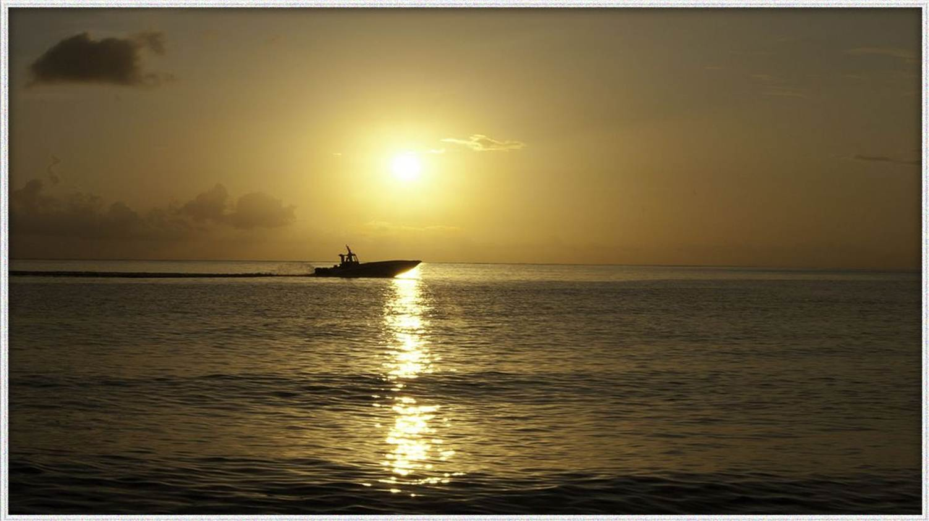
Una de las principales enfermedades del hombre es su inquieta curiosidad por conocer lo que no puede llegar a saber.
Blaise Pascal
Prefiero que mi mente se abra movida por la curiosidad, a que se cierre movida por la convicción.
Gerry Spence
La curiosidad intelectual es la negación de todos los dogmas y la fuerza motriz del libre examen.
José Ingenieros

Slide 12
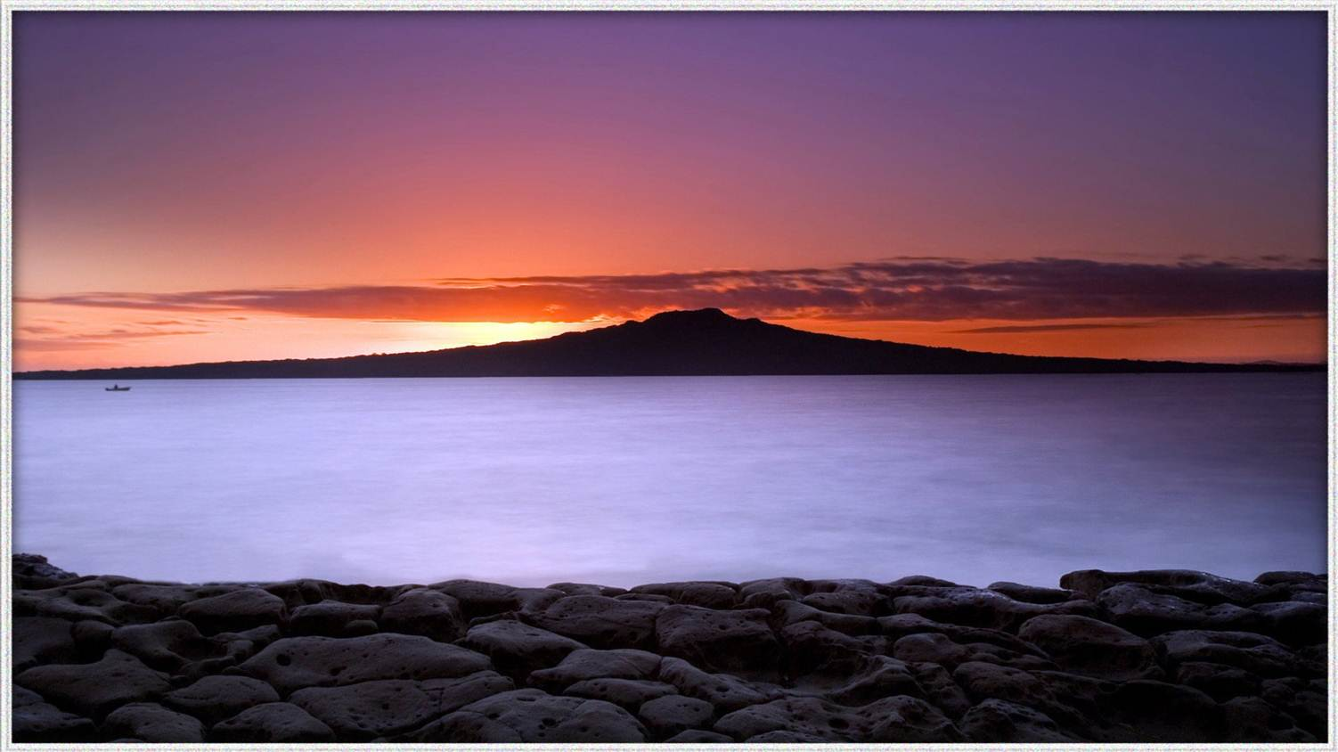
Es un milagro que la curiosidad sobreviva a la educación reglada.
Albert Einstein
La curiosidad no se inclina tanto a lo bueno y lo bello,
como a lo que es raro, único.
La Bruyère
La curiosidad es insubordinación en su más pura forma.
Vladimir Nabokov

Slide 13
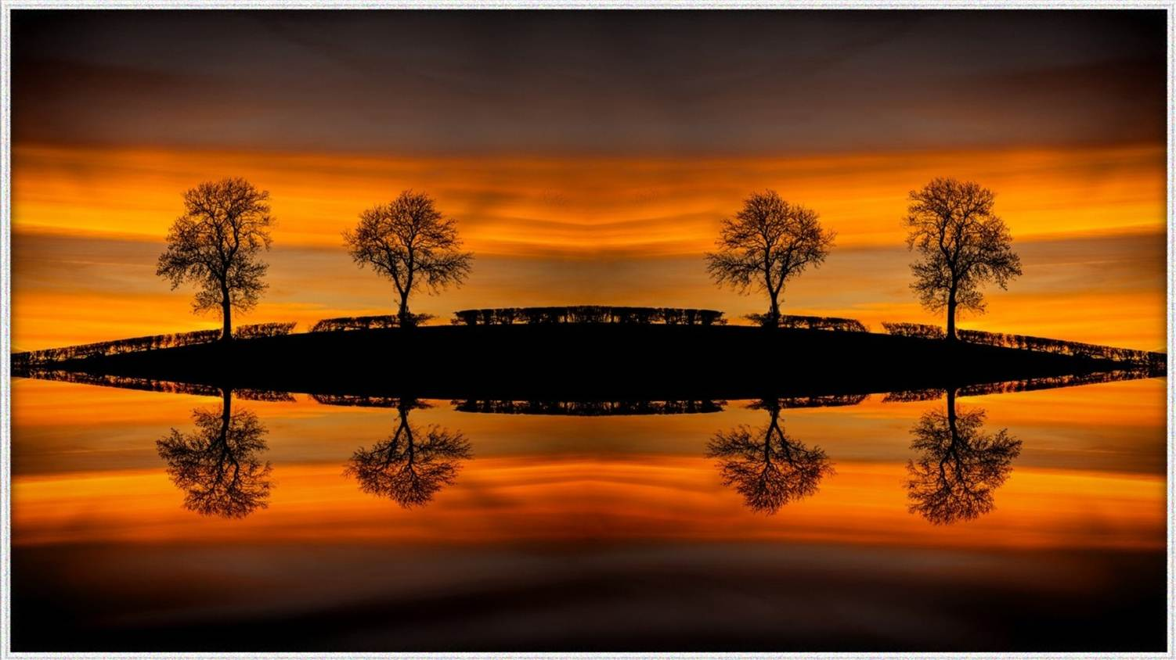
La primera y la más simple emoción que descubrimos en la mente humana, es la curiosidad.
Edmund Burke
Para permanecer jóvenes, tenemos que estar permanentemente en estado de curiosidad intelectual.
Salvador Paniker

Slide 14
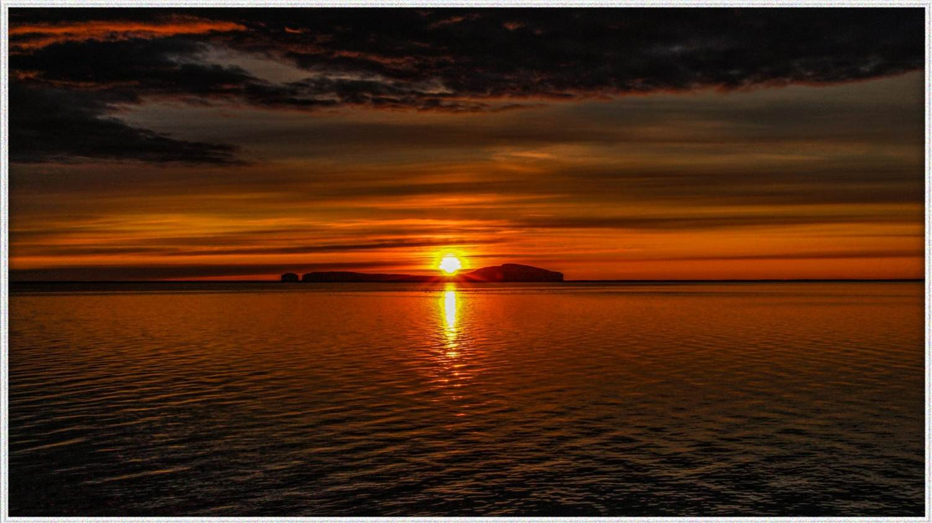
La juventud de un ser no se mide por los años que tiene, si no por la curiosidad que almacena.
Salvador Paniker
Música:
Unity - Marc Antoine
Realización general:
Rodrigo Valencia Cardona
Medellín-Colombia

Slide 15







¿Te ha gustado?
Puedes ver más entrando
Aquí
Además puedes recibir powerpoints en tu correo electrónico suscribiéndote aquí:

